Slide 1
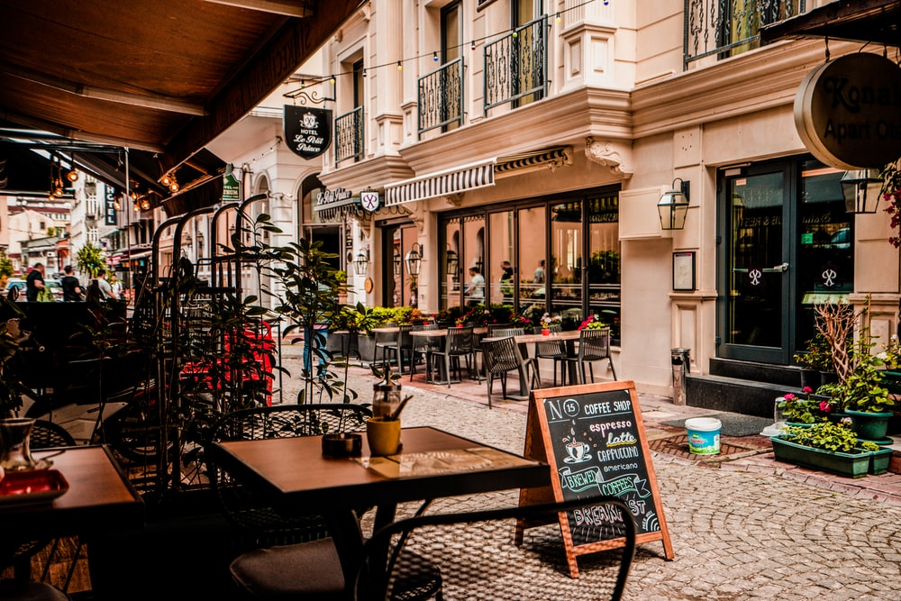
서울시 프랜차이즈 카페의 가격 전략과 카페 입지요건 간의 상관관계 분석
5조 문과의 향기

Slide 2
프로젝트 개요 1.1 프로젝트 개요 1.2 데이터 범위
프로세싱 2.1 데이터 수집 및 전처리 과정 2.2 데이터 모델
분석 결과
- 지역 간 카페 점포 비교(1)
- 지역 간 카페 점포 비교(2)
- 카페와 feature 간 상관계수
- 자치구 별 카페 feature 상관계수(1)
- 자치구 별 카페 feature 상관계수(2)
4. 기대효과 및 한계점, 개선 사항
5. 개발후기 및 느낀점
6. 질의응답
7. 출처

Slide 3

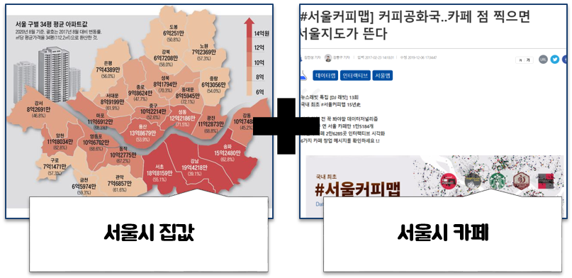
1. 프로젝트 개요
[주제 & 목표]
카페 입지 조건에 따른 서울시 자치구 간 상관 분석
[배경]
“카페”로 지역 특성을 볼 수 있지 않을까?
고가형과 저가형 카페를 통해 지역간 불균형을 볼 수 있을까?
Notes:
[주제 & 목표]
주제 : 카페 입지 조건에 따른 서울시 자치구 간 상관 분석
(강남과 강북지역의 공동주택단지 생활환경 비교 평가 연구vs 창동상계 도시계획보고서 자료 첨부)
서울시 프랜차이즈 카페의 가격 전략과 카페 입지요건 간의 상관관계 분석
[배경]
(유현준 교수님의 신문 사설)
현대 카페가 가지는 의미 -> 휴식 -> 지역간의 차이가 있을까?
-> “카페”로 지역 특성을 볼 수 있지 않을까
카페가 강남에는 고급화 전략 카페가, D4구은 저가 전략 카페가 많을까?
(카톡 ppt 연구배경 첨부)
[목표]
카페 가격 전략과 G3구 D4구 상관관계

Slide 4
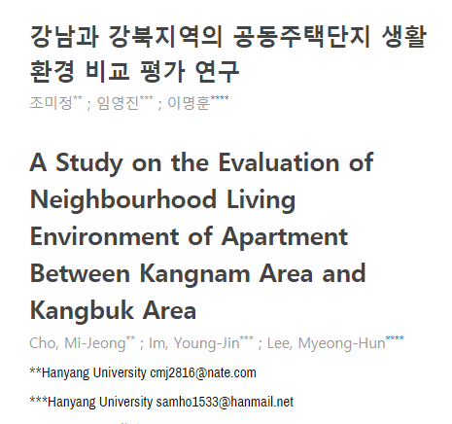
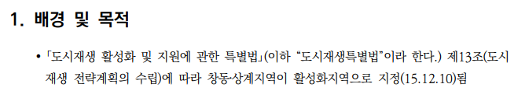
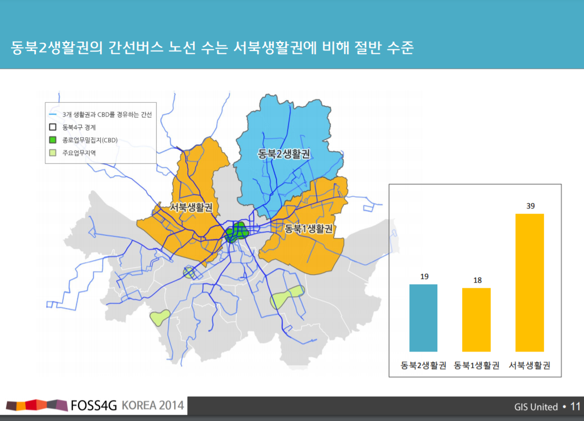

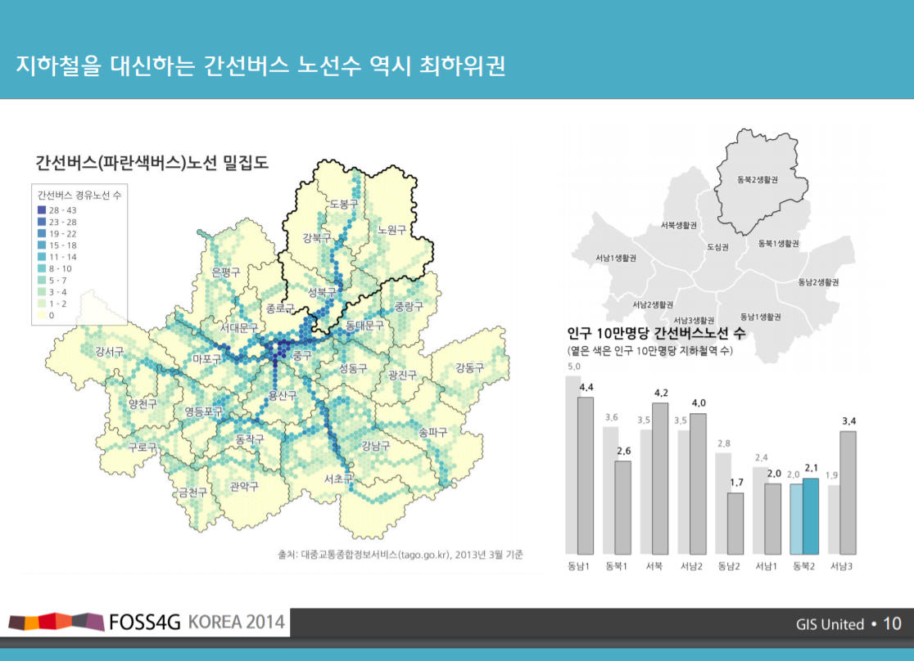
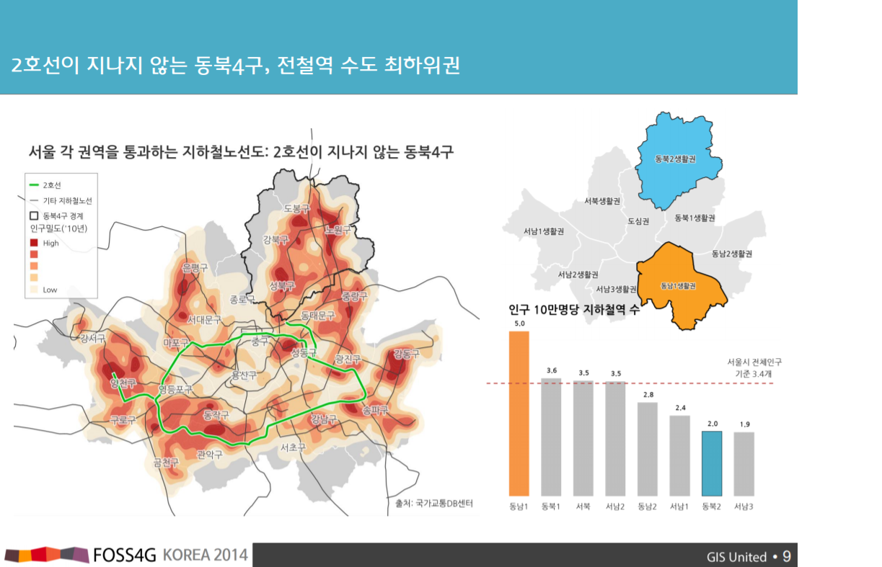
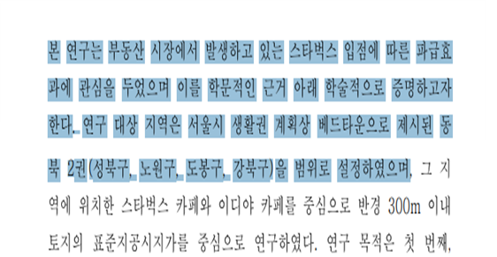

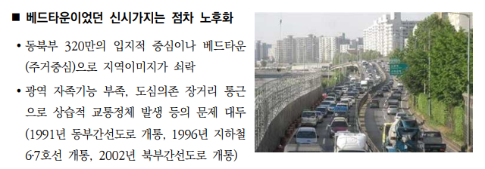
1. 데이터 범위 : 강남3구 동북4구 선정 이유
[강남 3구]
강남, 서초, 송파
[동북 4구]
강북, 노원, 도봉, 성북
Notes:
[주제 & 목표]
주제 : 카페 입지 조건에 따른 서울시 자치구 간 상관 분석
(강남과 강북지역의 공동주택단지 생활환경 비교 평가 연구vs 창동상계 도시계획보고서 자료 첨부)
서울시 프랜차이즈 카페의 가격 전략과 카페 입지요건 간의 상관관계 분석
[배경]
(유현준 교수님의 신문 사설)
현대 카페가 가지는 의미 -> 휴식 -> 지역간의 차이가 있을까?
-> “카페”로 지역 특성을 볼 수 있지 않을까
카페가 강남에는 고급화 전략 카페가, D4구은 저가 전략 카페가 많을까?
(카톡 ppt 연구배경 첨부)
[목표]
카페 가격 전략과 G3구 D4구 상관관계
-창동 상계 도시재생활성화 계획 2017.03
Foss4g2014 발표 자료

Slide 5
2. 프로세싱 : 데이터 수집 및 전처리 과정
데이터 수집 | 데이터 추출 | 데이터 전처리 방법
아파트 매매가격 | 아파트 면적 아파트 거래금액 면적 당 거래금액(파생변수) | 결측치 제거 이상치 제거 엔코딩(D4:0,G3:1) 구별 평균치
상권정보 | 카페 별 점포 수 (저가-빽다방,메가커피,컴포스 고가-스타벅스,커피빈,폴바셋) | 평균치 계산 엔코딩(저가:0,고가:1)
유동인구수 | 동별 총 유동인구 수 | 이상치 제거 네이버API(주소변환)
지하철역 정보 | 카페와 지하철역 간의 거리(파생변수) | 경도,위도 변환
버스정류장 정보 | 카페반경 160m 내 개수(파생변수) | 경도,위도 변환
(2018~2020년, 서울시 기준)
Notes:
[주제 & 목표]
주제 : 카페 입지 조건에 따른 서울시 자치구 간 상관 분석
(강남과 강북지역의 공동주택단지 생활환경 비교 평가 연구vs 창동상계 도시계획보고서 자료 첨부)
서울시 프랜차이즈 카페의 가격 전략과 카페 입지요건 간의 상관관계 분석
[배경]
(유현준 교수님의 신문 사설)
현대 카페가 가지는 의미 -> 휴식 -> 지역간의 차이가 있을까?
-> “카페”로 지역 특성을 볼 수 있지 않을까
카페가 강남에는 고급화 전략 카페가, D4구은 저가 전략 카페가 많을까?
(카톡 ppt 연구배경 첨부)
[목표]
카페 가격 전략과 G3구 D4구 상관관계

Slide 6
2. 프로세싱 : 데이터 모델
Input
Output
D4, G3
아파트 면적 당 거래금액(파생변수)
카페 별 점포 수
동별 총 유동인구 수
카페와 지하철역 간의 거리(파생변수)
카페반경 160m 내 버스정류장 개수(파생변수)
저가형 카페
고가형 카페
D4:도시재생활성화 지역(구)
G3:강남3구
Notes:
[주제 & 목표]
주제 : 카페 입지 조건에 따른 서울시 자치구 간 상관 분석
(강남과 강북지역의 공동주택단지 생활환경 비교 평가 연구vs 창동상계 도시계획보고서 자료 첨부)
서울시 프랜차이즈 카페의 가격 전략과 카페 입지요건 간의 상관관계 분석
[배경]
(유현준 교수님의 신문 사설)
현대 카페가 가지는 의미 -> 휴식 -> 지역간의 차이가 있을까?
-> “카페”로 지역 특성을 볼 수 있지 않을까
카페가 강남에는 고급화 전략 카페가, D4구은 저가 전략 카페가 많을까?
(카톡 ppt 연구배경 첨부)
[목표]
카페 가격 전략과 G3구 D4구 상관관계

Slide 7
3. 데이터 분석
[Feature 정의]
feature | 정의
lng | 경도
lat | 위도
year | 데이터 연도
bus_cnt | 카페 반경 160m 내에 있는 버스 정류장의 수
Hub_Dist | 카페로부터 지하철역까지의 거리
cafe_cd | 카페 유형 encoding(고가형:1, 저가형:0)
pop_avg | 평균 유동인구 수
byear | 아파트 건축연도
average_sizetrade | 면적 당 평균 거래금액
gu_code | 서울 지역별 encoding(D4구:0, G3구:1)
Notes:
[주제 & 목표]
주제 : 카페 입지 조건에 따른 서울시 자치구 간 상관 분석
(강남과 강북지역의 공동주택단지 생활환경 비교 평가 연구vs 창동상계 도시계획보고서 자료 첨부)
서울시 프랜차이즈 카페의 가격 전략과 카페 입지요건 간의 상관관계 분석
[배경]
(유현준 교수님의 신문 사설)
현대 카페가 가지는 의미 -> 휴식 -> 지역간의 차이가 있을까?
-> “카페”로 지역 특성을 볼 수 있지 않을까
카페가 강남에는 고급화 전략 카페가, D4구은 저가 전략 카페가 많을까?
(카톡 ppt 연구배경 첨부)
[목표]
카페 가격 전략과 G3구 D4구 상관관계

Slide 8
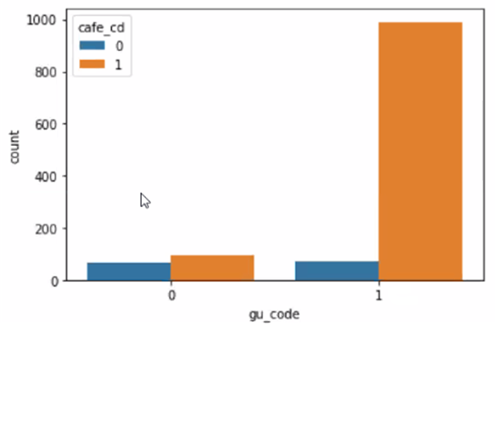
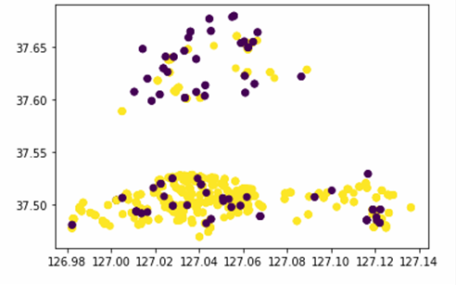
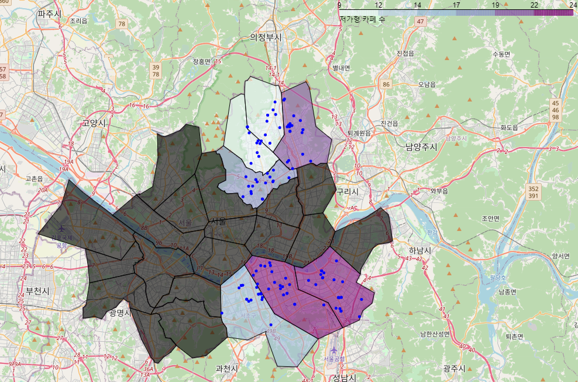
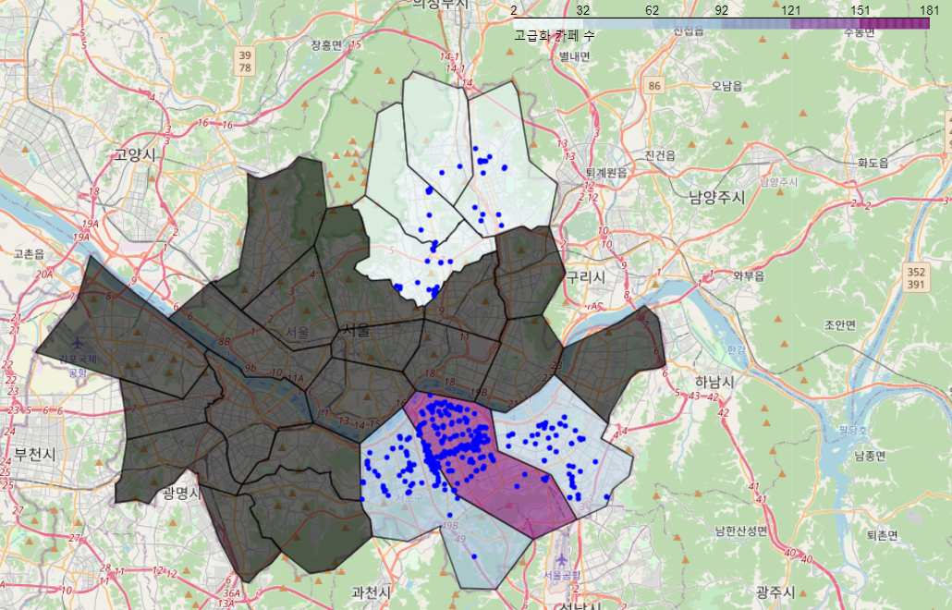
3. 데이터 분석 : 자치구 간 카페 점포 수 비교(1)
저가형 카페
990
고가형 카페
고가형 카페
D4
저가형 카페
G3
65
94
72
D4
G3
- 저가형 카페 분포
- 고가형 카페 분포
Notes:
[주제 & 목표]
주제 : 카페 입지 조건에 따른 서울시 자치구 간 상관 분석
(강남과 강북지역의 공동주택단지 생활환경 비교 평가 연구vs 창동상계 도시계획보고서 자료 첨부)
서울시 프랜차이즈 카페의 가격 전략과 카페 입지요건 간의 상관관계 분석
[배경]
(유현준 교수님의 신문 사설)
현대 카페가 가지는 의미 -> 휴식 -> 지역간의 차이가 있을까?
-> “카페”로 지역 특성을 볼 수 있지 않을까
카페가 강남에는 고급화 전략 카페가, D4구은 저가 전략 카페가 많을까?
(카톡 ppt 연구배경 첨부)
[목표]
카페 가격 전략과 G3구 D4구 상관관계

Slide 9
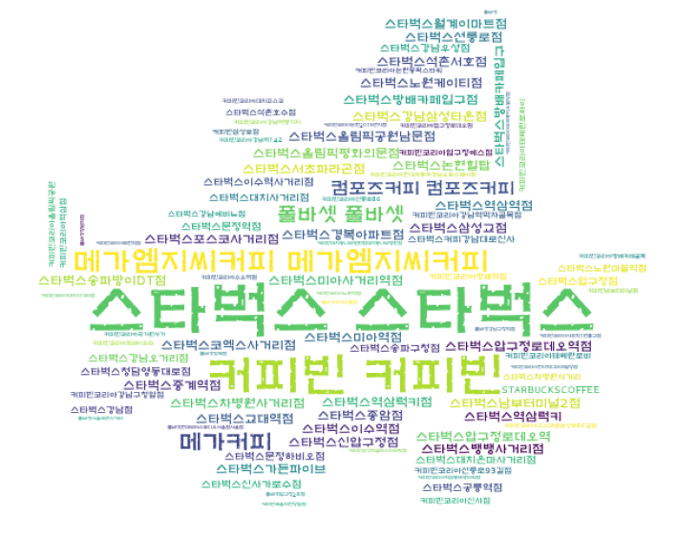

3. 데이터 분석 : 자치구 간 카페 점포 수 비교(2)
Notes:
[주제 & 목표]
주제 : 카페 입지 조건에 따른 서울시 자치구 간 상관 분석
(강남과 강북지역의 공동주택단지 생활환경 비교 평가 연구vs 창동상계 도시계획보고서 자료 첨부)
서울시 프랜차이즈 카페의 가격 전략과 카페 입지요건 간의 상관관계 분석
[배경]
(유현준 교수님의 신문 사설)
현대 카페가 가지는 의미 -> 휴식 -> 지역간의 차이가 있을까?
-> “카페”로 지역 특성을 볼 수 있지 않을까
카페가 강남에는 고급화 전략 카페가, D4구은 저가 전략 카페가 많을까?
(카톡 ppt 연구배경 첨부)
[목표]
카페 가격 전략과 G3구 D4구 상관관계

Slide 10
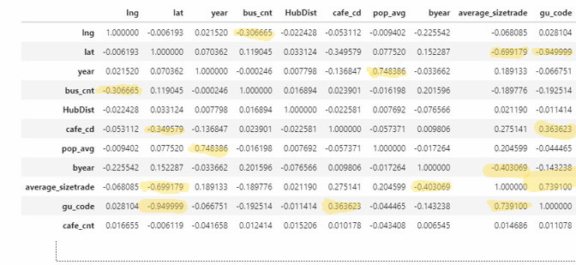
3. 데이터 분석 : 카페와 feature 간 상관계수
-Encoding-
자치구 : D4 -0 , G3-1
카페 : 저가 - 0, 고가-1
자치구와 양의 상관관계
면적당 아파트 거래 금액과 양의 상관관계
Notes:
[주제 & 목표]
주제 : 카페 입지 조건에 따른 서울시 자치구 간 상관 분석
(강남과 강북지역의 공동주택단지 생활환경 비교 평가 연구vs 창동상계 도시계획보고서 자료 첨부)
서울시 프랜차이즈 카페의 가격 전략과 카페 입지요건 간의 상관관계 분석
[배경]
(유현준 교수님의 신문 사설)
현대 카페가 가지는 의미 -> 휴식 -> 지역간의 차이가 있을까?
-> “카페”로 지역 특성을 볼 수 있지 않을까
카페가 강남에는 고급화 전략 카페가, D4구은 저가 전략 카페가 많을까?
(카톡 ppt 연구배경 첨부)
[목표]
카페 가격 전략과 G3구 D4구 상관관계

Slide 11
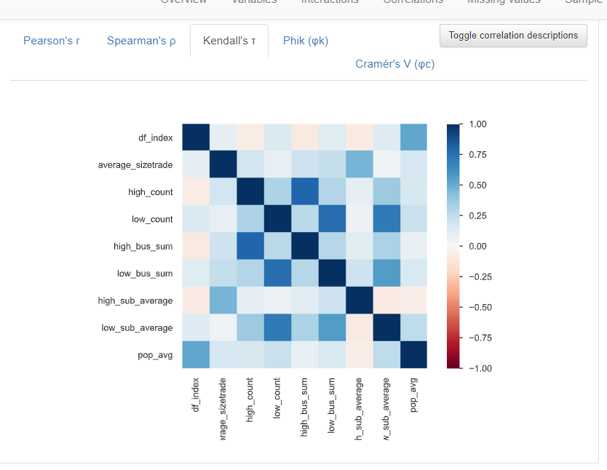
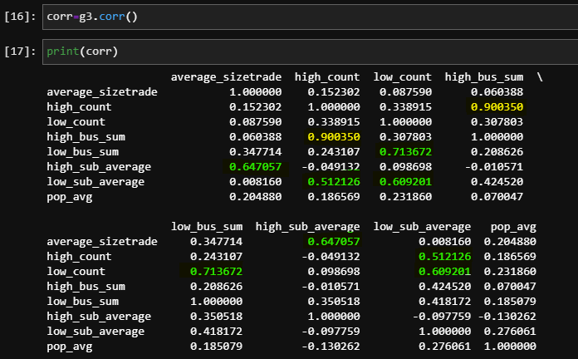
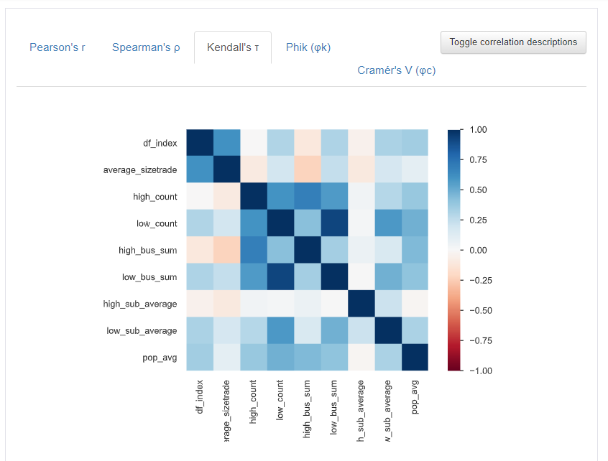
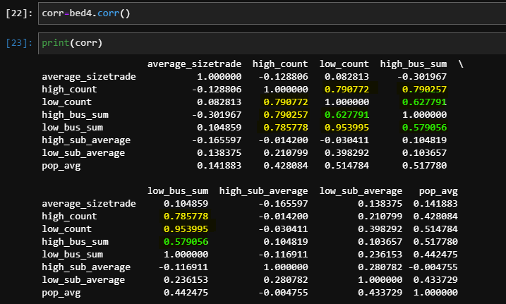
3.데이터분석 : 자치구 별 카페 feature 상관계수(1)
<Kendall 상관계수>
high_count - 고가형 카페 수
low_count - 저가형 카페 수
low_bus_~ - D4버스정류장
high_bus_~ - G3 버스정류장
Notes:
[주제 & 목표]
주제 : 카페 입지 조건에 따른 서울시 자치구 간 상관 분석
(강남과 강북지역의 공동주택단지 생활환경 비교 평가 연구vs 창동상계 도시계획보고서 자료 첨부)
서울시 프랜차이즈 카페의 가격 전략과 카페 입지요건 간의 상관관계 분석
[배경]
(유현준 교수님의 신문 사설)
현대 카페가 가지는 의미 -> 휴식 -> 지역간의 차이가 있을까?
-> “카페”로 지역 특성을 볼 수 있지 않을까
카페가 강남에는 고급화 전략 카페가, D4구은 저가 전략 카페가 많을까?
(카톡 ppt 연구배경 첨부)
[목표]
카페 가격 전략과 G3구 D4구 상관관계

Slide 12
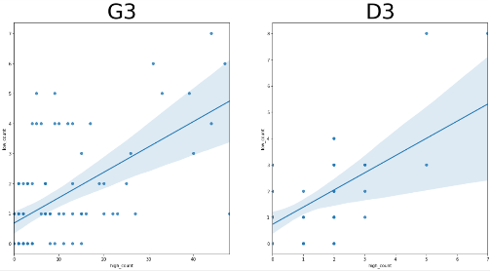
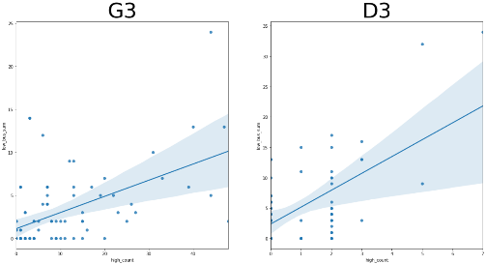
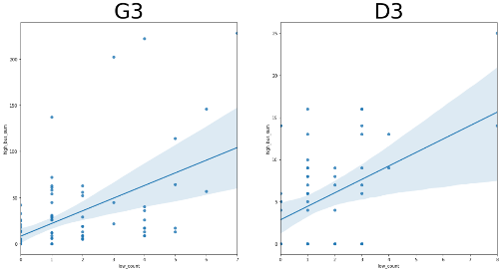
3.데이터분석 : 자치구 별 카페 feature 상관계수(2)
0.34
0.79
Low_count
Low_count
high_count
high_count
Low_bus_sum
Low_bus_sum
0.79
0.24
high_count
high_count
High_bus_sum
High_bus_sum
0.68
0.30
high_count - 고가형 카페 수
low_count - 저가형 카페 수
low_bus_~ - D4버스정류장
high_bus_~ - G3 버스정류장
Low_count
Low_count
Notes:
[주제 & 목표]
주제 : 카페 입지 조건에 따른 서울시 자치구 간 상관 분석
(강남과 강북지역의 공동주택단지 생활환경 비교 평가 연구vs 창동상계 도시계획보고서 자료 첨부)
서울시 프랜차이즈 카페의 가격 전략과 카페 입지요건 간의 상관관계 분석
[배경]
(유현준 교수님의 신문 사설)
현대 카페가 가지는 의미 -> 휴식 -> 지역간의 차이가 있을까?
-> “카페”로 지역 특성을 볼 수 있지 않을까
카페가 강남에는 고급화 전략 카페가, D4구은 저가 전략 카페가 많을까?
(카톡 ppt 연구배경 첨부)
[목표]
카페 가격 전략과 G3구 D4구 상관관계

Slide 13
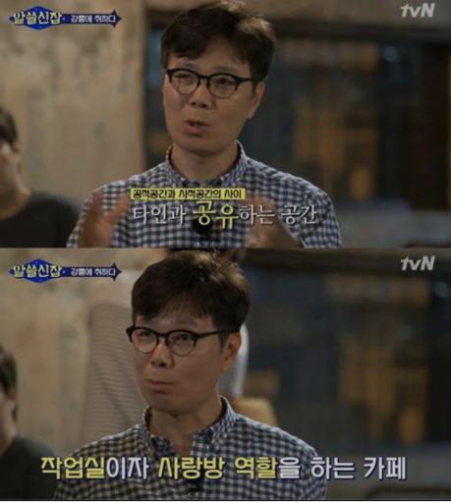
4. 기대 효과
서울 자치구 간 카페 점포 수 차이
서울 자치구 간 아파트 매매 가격의 차이
서울 자치구 간 대중교통 접근성 차이
카페의 가격 정책 별 입점 지역 제안 가능
에 비해 카페가 문화공간으로서의 역할로 확
문화공간으로서 카페 역할 확장 -> 지역 균형 발전 요소로 사용 가능
자치구 간 불균형이 존재함 -> 정부에 지역 간 균형 잡힌 발전을 위한 개발 정책의 필요성을 제안
Notes:
[주제 & 목표]
주제 : 카페 입지 조건에 따른 서울시 자치구 간 상관 분석
(강남과 강북지역의 공동주택단지 생활환경 비교 평가 연구vs 창동상계 도시계획보고서 자료 첨부)
서울시 프랜차이즈 카페의 가격 전략과 카페 입지요건 간의 상관관계 분석
[배경]
(유현준 교수님의 신문 사설)
현대 카페가 가지는 의미 -> 휴식 -> 지역간의 차이가 있을까?
-> “카페”로 지역 특성을 볼 수 있지 않을까
카페가 강남에는 고급화 전략 카페가, D4구은 저가 전략 카페가 많을까?
(카톡 ppt 연구배경 첨부)
[목표]
카페 가격 전략과 G3구 D4구 상관관계

Slide 14
4. 한계점 및 향후 개선 사항
유동인구 데이터에서 인구통계학적 특성(예:나이, 성별 등)을 반영하지 못함
카페의 입점 위치를 결정하는 요인을 모두 고려하지 못함 → 향후 대학교의 수, 상가 개수 등 추가 및 분석 필요 ( + 요인 ) → 연령, 카페 밀집도 추가 및 분석 필요 ( - 요인 )
유동인구에서 극단치로 높은 값을 보이는 송파구의 데이터를 제거한 후, 유동인구와 카페 점포 수에 차이가 있는지 추가적인 분석이 필요
서울의 특정 구(G3와 D4) 의 비교를 통해 지역 간의 불균형을 분석하였으나, 분석범위를 확장하여 현 모델이 다른 지역에서도 적용 가능한지 확인을 못하였으며 실질적인 불균형 해소방안을 제안하지 못함.
Notes:
[주제 & 목표]
주제 : 카페 입지 조건에 따른 서울시 자치구 간 상관 분석
(강남과 강북지역의 공동주택단지 생활환경 비교 평가 연구vs 창동상계 도시계획보고서 자료 첨부)
서울시 프랜차이즈 카페의 가격 전략과 카페 입지요건 간의 상관관계 분석
[배경]
(유현준 교수님의 신문 사설)
현대 카페가 가지는 의미 -> 휴식 -> 지역간의 차이가 있을까?
-> “카페”로 지역 특성을 볼 수 있지 않을까
카페가 강남에는 고급화 전략 카페가, D4구은 저가 전략 카페가 많을까?
(카톡 ppt 연구배경 첨부)
[목표]
카페 가격 전략과 G3구 D4구 상관관계
(예: 고가의 커피는 동북 4구보다는 강남 3구에 입점하는 것이 유리함) (예: 저가의 커피는 버스정류장이 위치한 곳에 입점하는 것이 유리함)

Slide 15
5. 개발 후기 및 느낀점
이름 | 개발후기 및 느낀점
강주영 | 실제 데이터를 통해 전 처리 및 시각화를 해보니, 코드 실력이 따라와주지 않아 너무 힘들었습니다. 다음 프로젝트에는 가능하면 (비)전공자가 적절하게 섞여 프로젝트 할 수 있으면 좋겠습니다.
김민형 | 데이터로 하는 팀프로젝트는 처음이라서 많이 헤매기도 했고 논리적 설명이나 코딩부분에서 막혀서 힘들었던 경험도 종종 있었습니다. 그러나 팀원분들이 프로젝트에 진심을 다해서 임해주셨기에 좋은 결말을 맺은 거 같습니다.
정길종 | 과정 중 첫 과제를 좋은 분들과 함께 할 수 있어 좋았습니다. 과제를 통해 배웠던 것을 복습하고 오류를 수정하는 과정에서 많은 공부가 되었습니다.
한유정 | 프로젝트를 처음 해볼 뿐만 아니라 코딩이나 서칭에 미숙하니깐 어려움이 많았습니다. 그래도 같이 하는 조원분들께서 이해해주고 제 의견에도 많은 관심을 주셔서 좀 더 재미있게 프로젝트에 임할 수 있었던 것 같습니다. 그래도 다음 프로젝트 때에는 전공자와 비전공자가 함께 할 수 있었으면 좋겠습니다.
Notes:
[주제 & 목표]
주제 : 카페 입지 조건에 따른 서울시 자치구 간 상관 분석
(강남과 강북지역의 공동주택단지 생활환경 비교 평가 연구vs 창동상계 도시계획보고서 자료 첨부)
서울시 프랜차이즈 카페의 가격 전략과 카페 입지요건 간의 상관관계 분석
[배경]
(유현준 교수님의 신문 사설)
현대 카페가 가지는 의미 -> 휴식 -> 지역간의 차이가 있을까?
-> “카페”로 지역 특성을 볼 수 있지 않을까
카페가 강남에는 고급화 전략 카페가, D4구은 저가 전략 카페가 많을까?
(카톡 ppt 연구배경 첨부)
[목표]
카페 가격 전략과 G3구 D4구 상관관계

Slide 16

6. 질의응답
Notes:
[주제 & 목표]
주제 : 카페 입지 조건에 따른 서울시 자치구 간 상관 분석
(강남과 강북지역의 공동주택단지 생활환경 비교 평가 연구vs 창동상계 도시계획보고서 자료 첨부)
서울시 프랜차이즈 카페의 가격 전략과 카페 입지요건 간의 상관관계 분석
[배경]
(유현준 교수님의 신문 사설)
현대 카페가 가지는 의미 -> 휴식 -> 지역간의 차이가 있을까?
-> “카페”로 지역 특성을 볼 수 있지 않을까
카페가 강남에는 고급화 전략 카페가, D4구은 저가 전략 카페가 많을까?
(카톡 ppt 연구배경 첨부)
[목표]
카페 가격 전략과 G3구 D4구 상관관계

Slide 17
7. 출처
저가(컴포즈, 빽다방, 메가커피), 고가형(스타벅스, 커피빈, 폴바셋) 카페 자료 - 카페 위치 https://www.data.go.kr/data/15083033/fileData.do 공공데이터 포털,한국 소상공인시장진흥공단
아파트(매매)_실거래가 자료 - 면적당 거래 금액 http://rtdown.molit.go.kr/ 국토교통부의 실거래가 공개시스템
서울시 우리마을가게 상권분석서비스(상권배후지-추정유동인구)
- 행정구 별 유동인구 https://www.data.go.kr/data/15076417/fileData.do
공공데이터 포털,서울특별시
서울교통공사 노선별 지하철역 정보 - 지하철 역 정보 http://data.seoul.go.kr/dataList/OA-15442/S/1/datasetView.do 서울교통공사 스마트정보처에서 제공
서울특별시 버스정류소 위치정보 - 버스 정류장 정보 http://data.seoul.go.kr/dataList/OA-15067/S/1/datasetView.do 서울특별시 도시교통실 보행친화기획관 교통정보과에서 제공
Notes:
[주제 & 목표]
주제 : 카페 입지 조건에 따른 서울시 자치구 간 상관 분석
(강남과 강북지역의 공동주택단지 생활환경 비교 평가 연구vs 창동상계 도시계획보고서 자료 첨부)
서울시 프랜차이즈 카페의 가격 전략과 카페 입지요건 간의 상관관계 분석
[배경]
(유현준 교수님의 신문 사설)
현대 카페가 가지는 의미 -> 휴식 -> 지역간의 차이가 있을까?
-> “카페”로 지역 특성을 볼 수 있지 않을까
카페가 강남에는 고급화 전략 카페가, D4구은 저가 전략 카페가 많을까?
(카톡 ppt 연구배경 첨부)
[목표]
카페 가격 전략과 G3구 D4구 상관관계

